Slide 1


Introdução ao Power Automate
O Power Automate é uma ferramenta da Microsoft para automação de fluxos de trabalho, permitindo que você crie soluções personalizadas para aumentar a produtividade e eficiência em sua empresa.

Slide 2

O que é o Power Automate?
1
Plataforma de Automação
O Power Automate é uma plataforma cloud que permite a automatização de tarefas e processos empresariais.
2
Conexão de Aplicativos
Conecte diferentes aplicativos e serviços para criar fluxos de trabalho integrados e eficientes.
3
Sem Código
Crie e implemente soluções sem a necessidade de conhecimentos avançados de programação.

Slide 3



Benefícios do uso do Power Automate
Aumento da Produtividade
Eficiência Operacional
Escalabilidade
Automatize tarefas repetitivas e libere tempo para se concentrar em atividades estratégicas.
Melhore a precisão e a consistência dos processos, reduzindo erros humanos.
Crie soluções escaláveis que podem ser facilmente expandidas à medida que suas necessidades mudam.

Slide 4






Principais casos de uso do Power Automate
Automação de E-mail
Crie fluxos de trabalho para enviar, receber e organizar emails de forma automática.
Gerenciamento de Documentos
Automatize processos relacionados a aprovação, assinatura e armazenamento de documentos.
Agendamento
Automatize tarefas de agendamento, como envio de lembretes e atualização de calendários.
Fluxos de Aprovação
Crie fluxos de aprovação personalizados para atender às necessidades de sua organização.

Slide 5

Fluxos de trabalho comuns no Power Automate
1
Aprovação de Despesas
Automatize o processo de aprovação de despesas, desde o envio da solicitação até o pagamento.
2
Onboarding de Novos Funcionários
Crie um fluxo de trabalho para gerenciar todo o processo de integração de novos colaboradores.
3
Atualização de relatório do Power BI
Automatize a atualização de relatórios com base em gatilhos ou ações pré-definidas.
4
Criação de RPAs
Crie RPAs para automatizar um trabalho operacional de rotina e aumente sua produtividade

Slide 6

Conectores e integrações do Power Automate
Microsoft 365
Integre com aplicativos como SharePoint, OneDrive, Outlook e muito mais.
Serviços de Nuvem
Integre-se com serviços de armazenamento, colaboração e produtividade na nuvem.
Operações com Dados
Filtre, Selecione, Analise e componha dados utilizando operações de dados
Centenas de conectores
Existem muitos e muitos conectores disponíveis para possibilitar uma diversidade
gigantesca de automações.

Slide 7


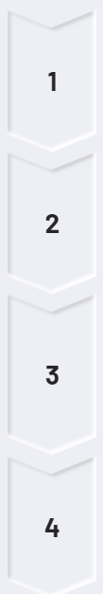
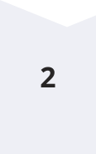

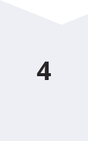
Criando seus primeiros fluxos de trabalho
Identificar Necessidades
Analise os processos da sua empresa e identifique oportunidades de automação.
Planejar o Fluxo
Desenhe o fluxo de trabalho desejado, definindo as etapas e as ações necessárias.
Construir o Fluxo
Utilize a interface do Power Automate para criar e implementar seu primeiro fluxo de trabalho.
Testar e Ajustar o Fluxo
Faça os testes de funcionamento e ajuste o funcionamento do fluxo caso necessário.

